Slide 2
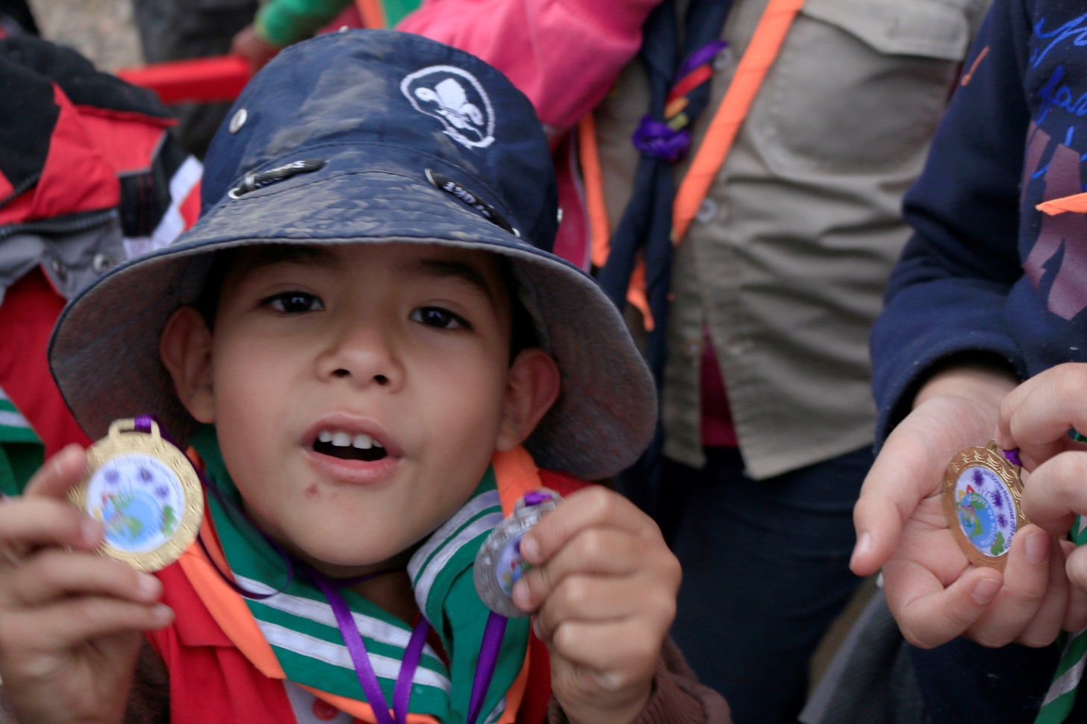
El Movimiento Scout funciona para sus hijos. Los Scouts de Bolivia son una tradición de Liderazgo Basado en Valores.

Slide 3
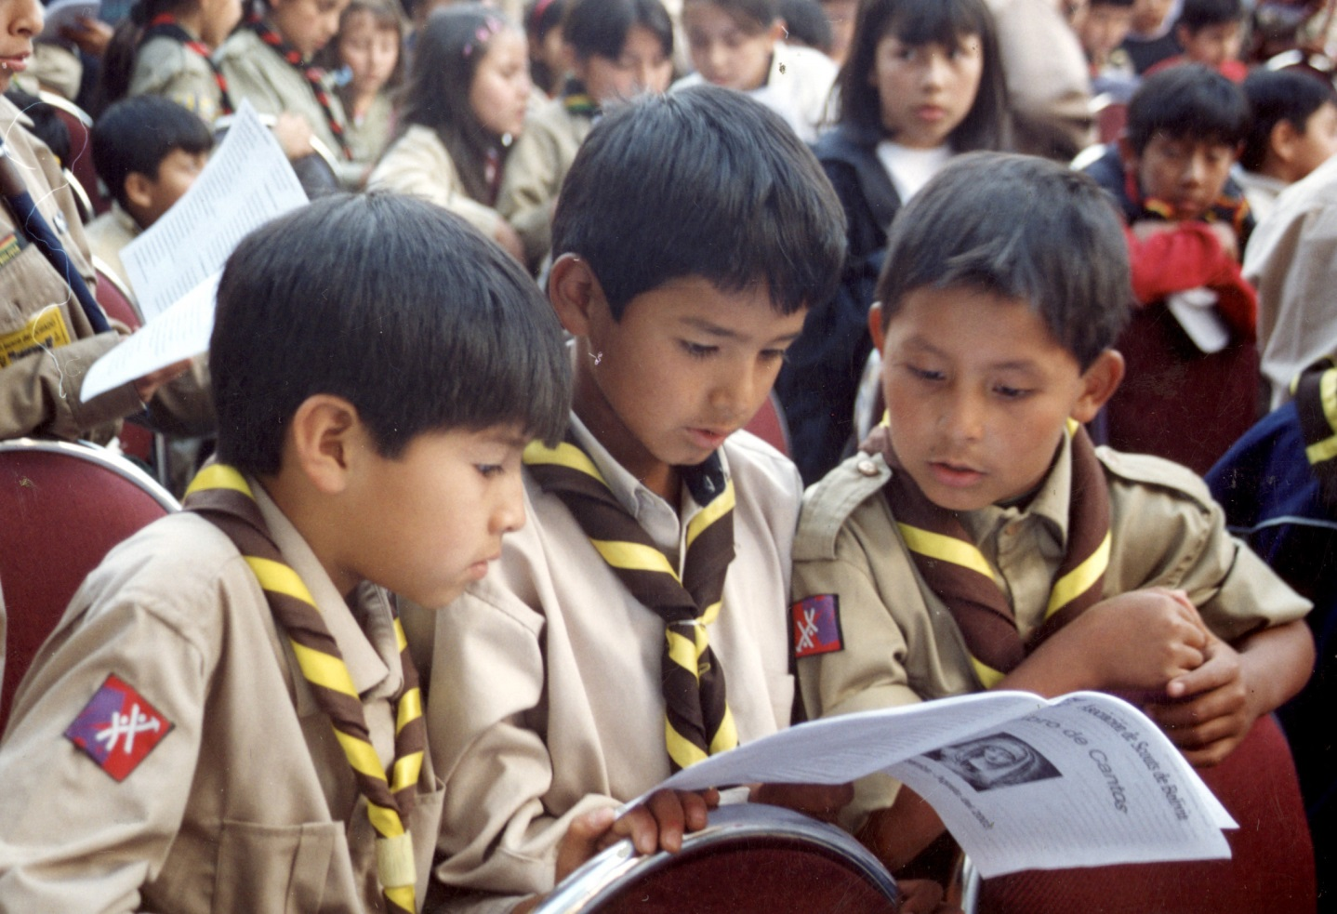
En el mundo de hoy, desarrollarse hacia la madurez significa más que el simple hecho de crecer; es aprender a tomar decisiones. Decisiones concernientes a drogas, crimen, pandillas, presiones de los compañeros y mucho más.

Slide 4
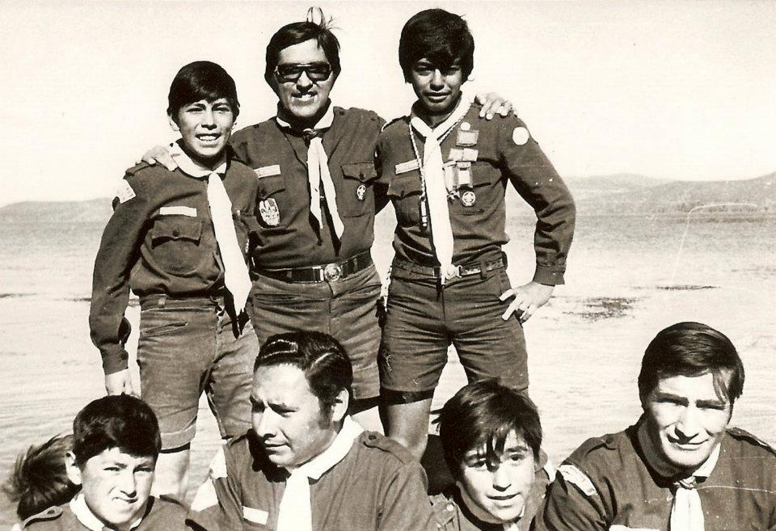
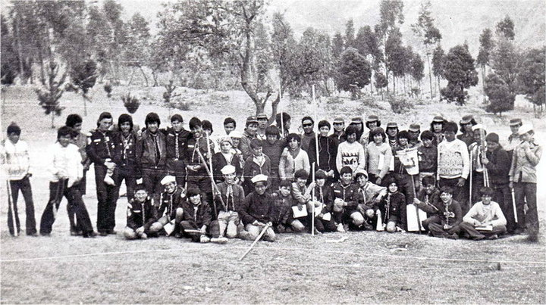
Un Movimiento con Tradición Boliviana
El Movimiento Scout en el mundo nace el 1907, ya para el 1911 existían scouts en Bolivia.

Slide 5
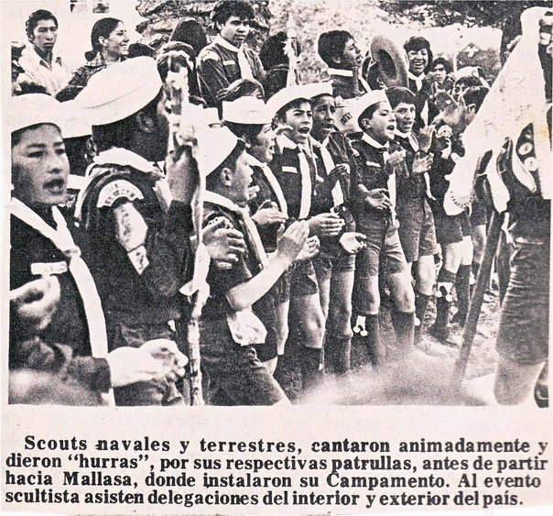
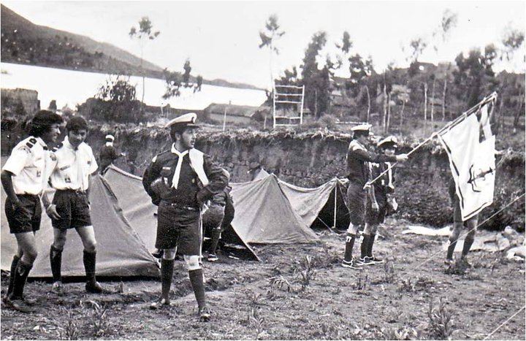
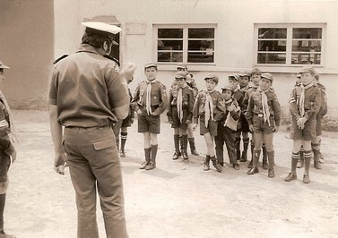
Un Movimiento con Tradición Boliviana
Contamos con una de las asociaciones mas antiguas y con mas historia del mundo.

Slide 6
Los Scouts de Bolivia han provisto programas de educación no formal basados en principios morales, para:
Fortalecer el carácter y mejorar las capacidades físicas, mentales, sociales, espirituales y emocionales de los jóvenes.

Slide 7
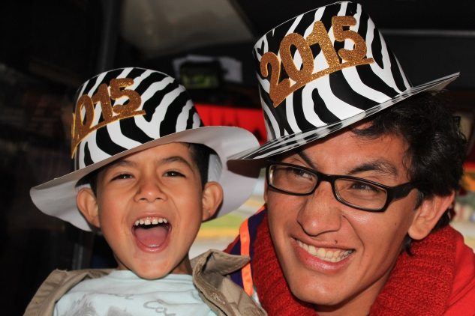
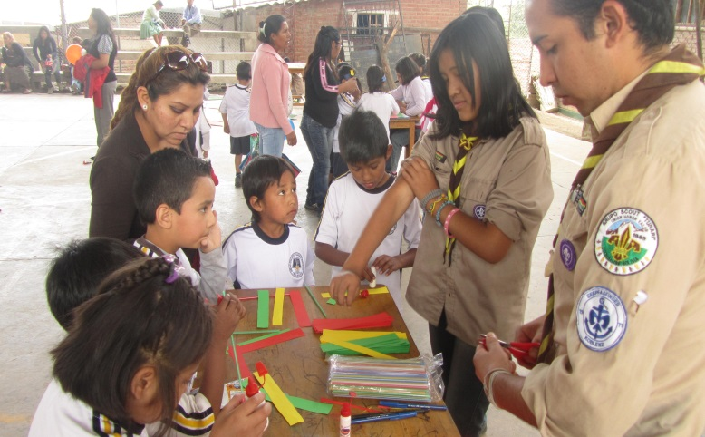
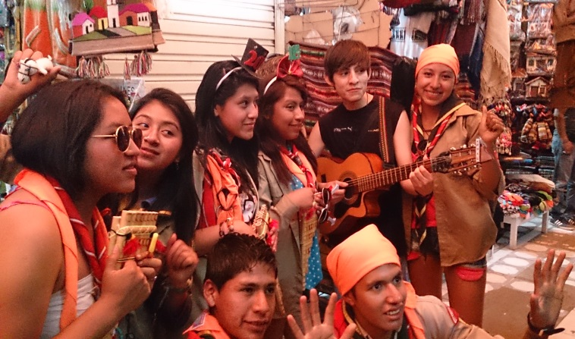
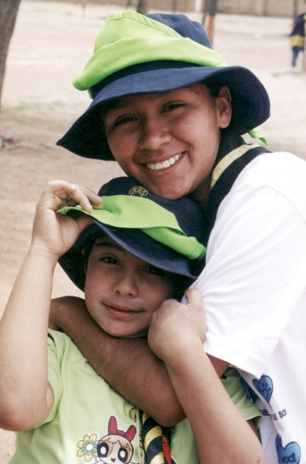
Hemos ayudado a fortalecer familias al enseñar a la niñez y juventud, ideales, ser responsable, ser digno de confianza, servir a la comunidad, proteger el medio ambiente, resolver conflictos, construir la Paz, aprovechar el tiempo de manera productiva y creativa, realizando actividades en un ambiente seguro con el acompañamiento de adultos preparados

Slide 8
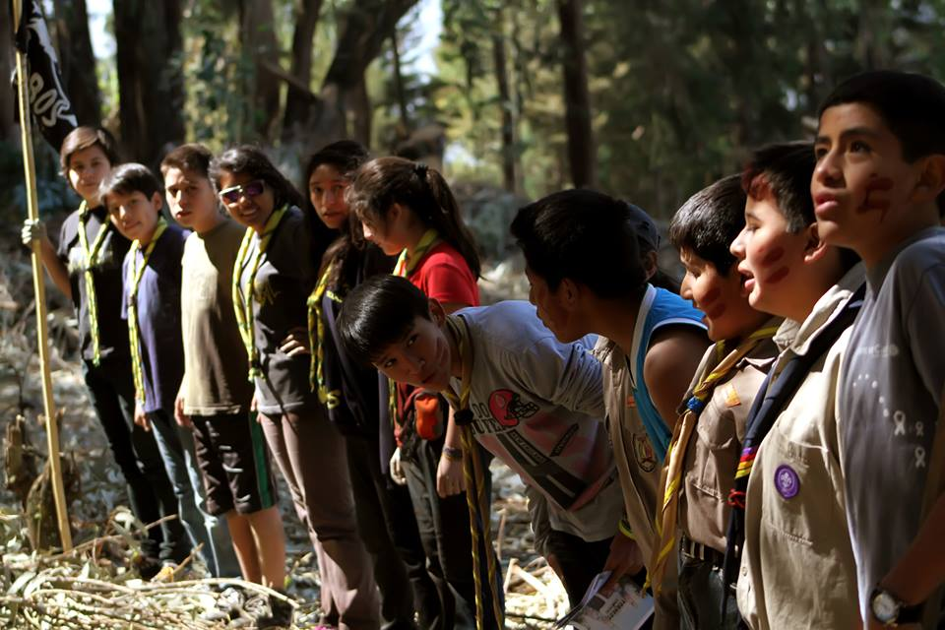
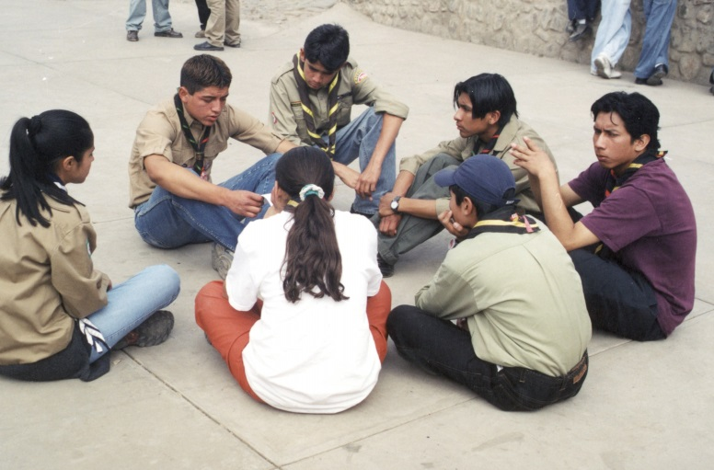
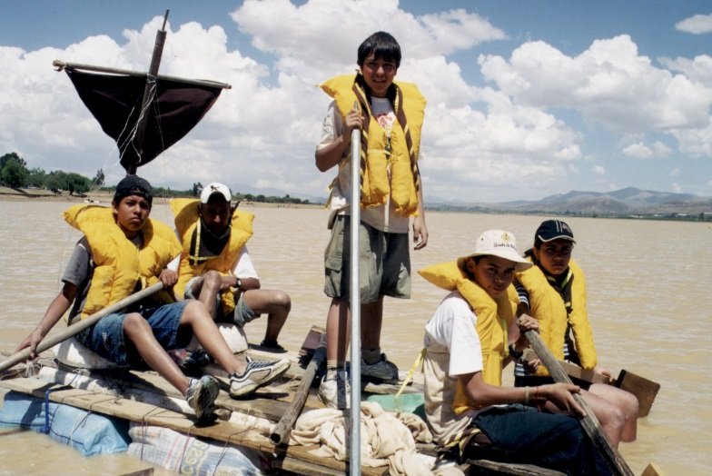
El Movimiento Scout ayuda a:
Desarrollar valores sólidos.
Generar conciencia ambiental.
Formar el Liderazgo.

Slide 9
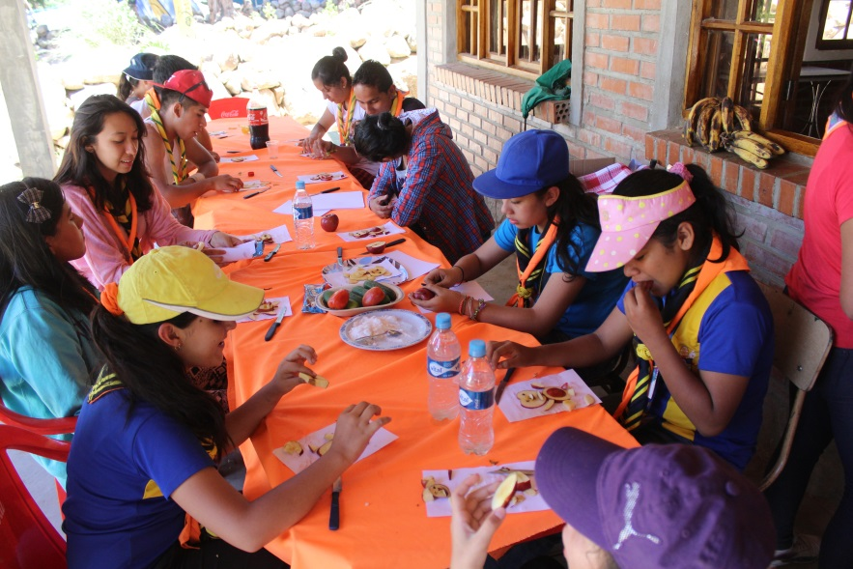
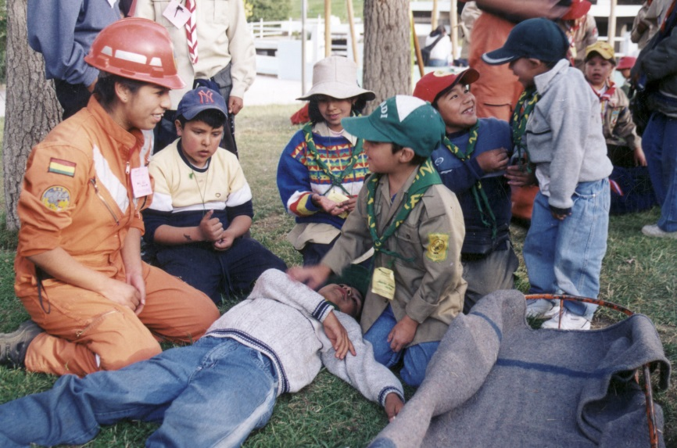
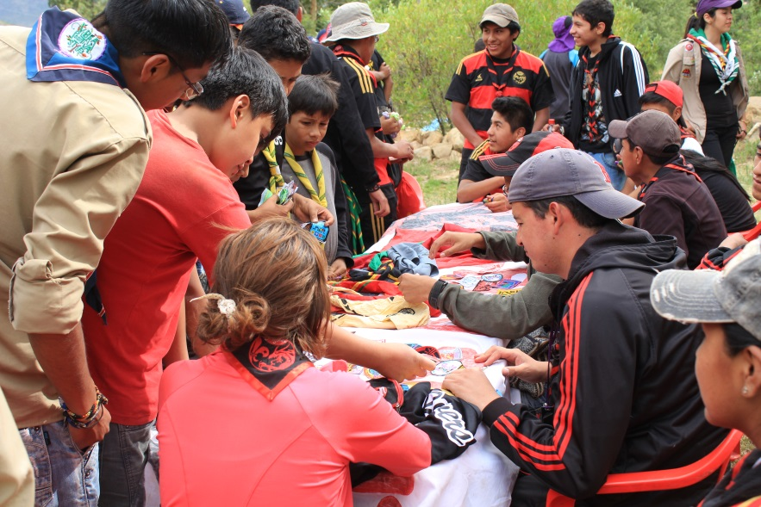
El movimiento scout es educación complementaria a la de la escuela y la familia.

Slide 10
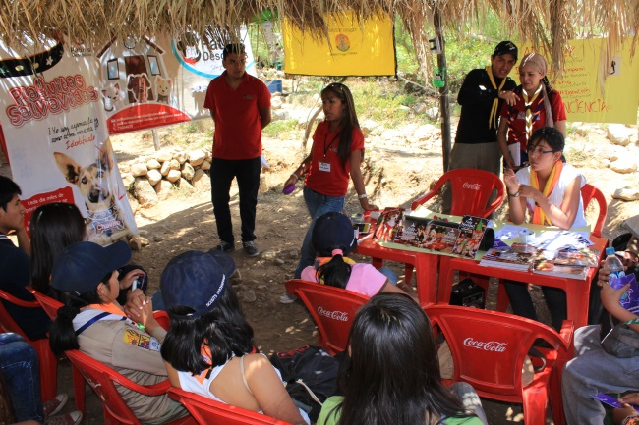
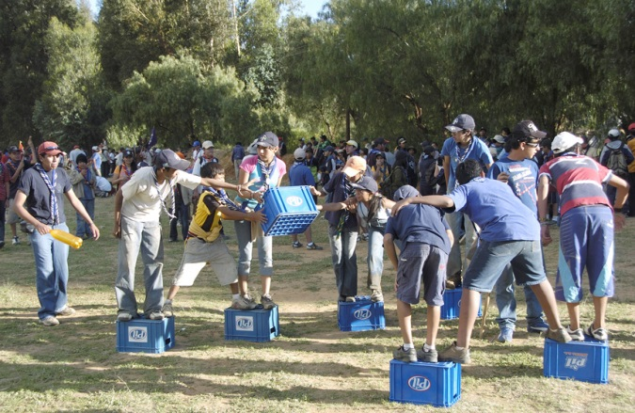
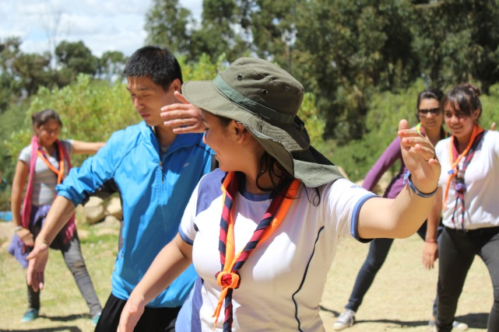
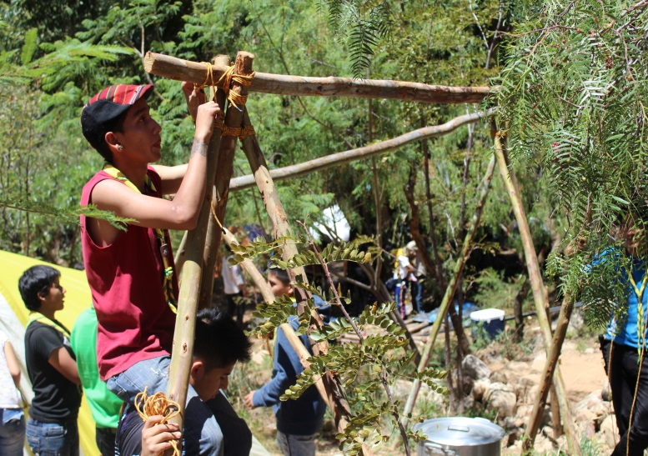
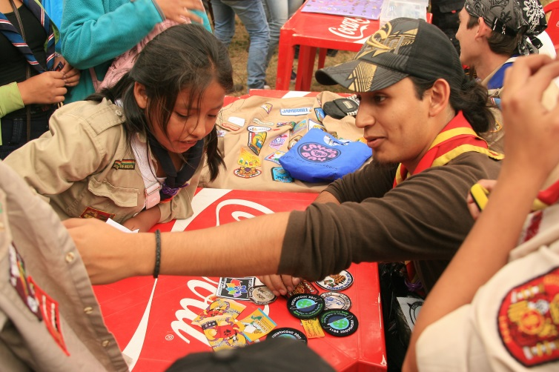
Es educación para la vida.

Slide 11
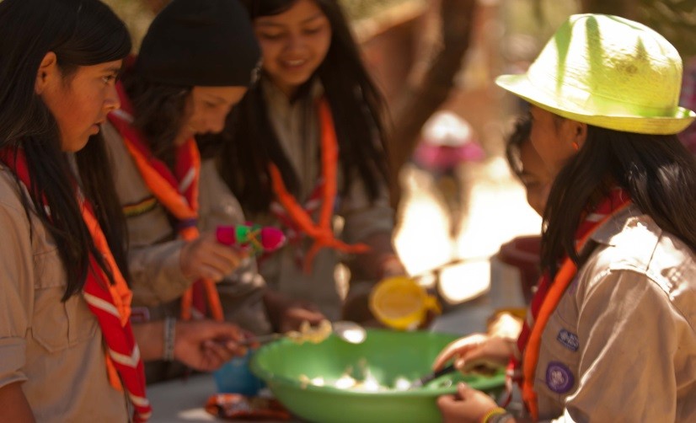
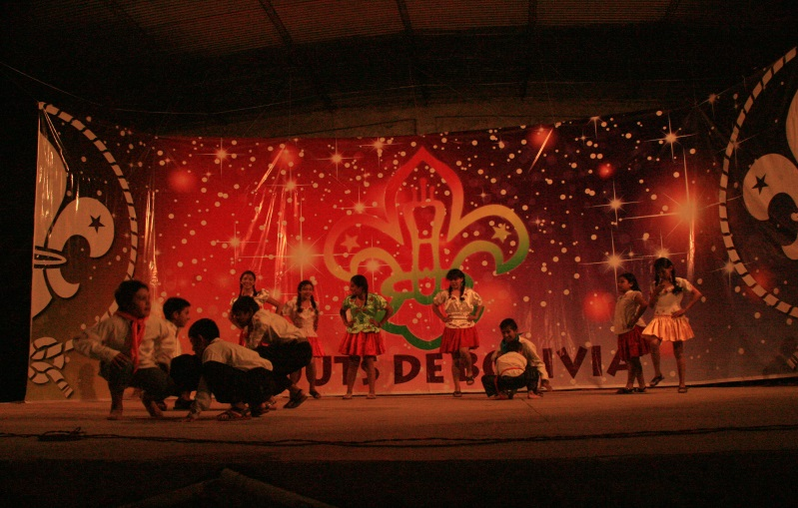
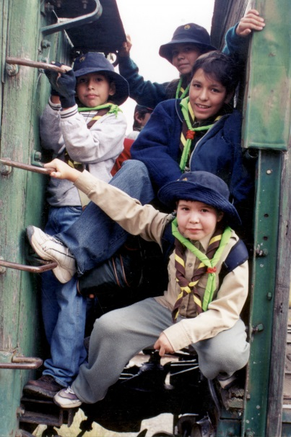
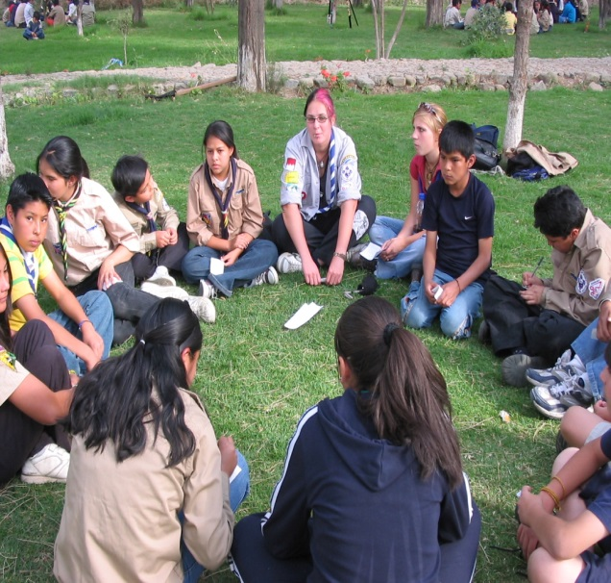
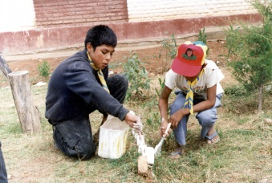
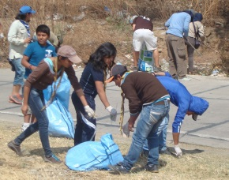
El escultismo enseña al niño y joven a trabajar en equipo, autosuficiencia y la confianza para conquistar los retos que se presenten en su camino.
El Movimiento Scout forma jóvenes competentes para sobrellevar los problemas difíciles; lo que define el carácter

Slide 12
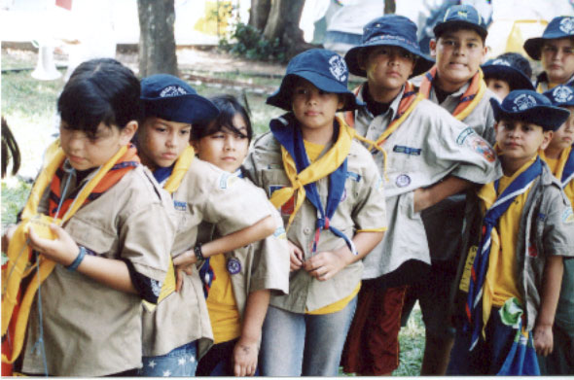
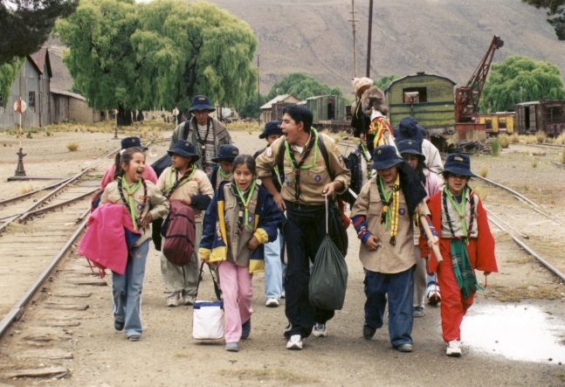
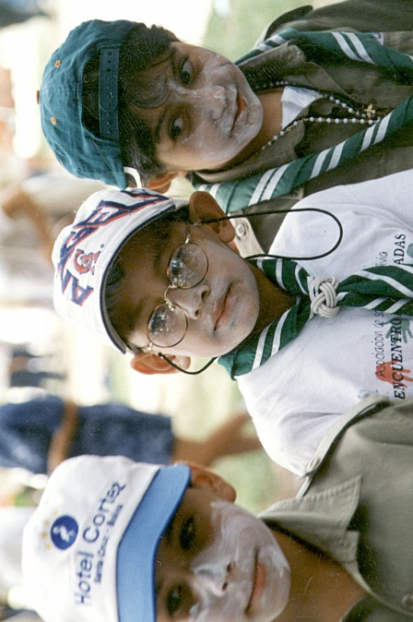
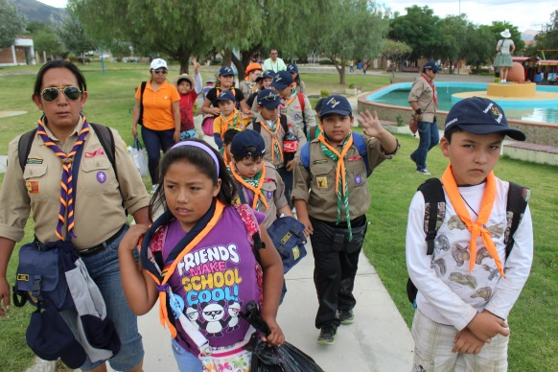
Actividades de Lobatos (6 a 11 años)
Involucran a los padres, líderes adultos, y colaboradores en programas centrados en el hogar, que enseñan habilidades de la vida, hábitos, y valores.

Slide 13
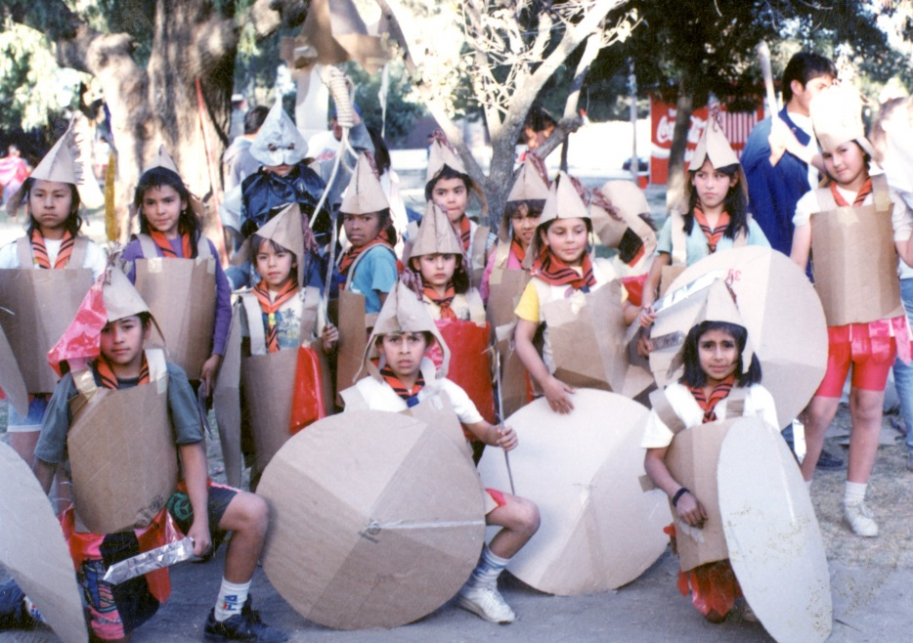
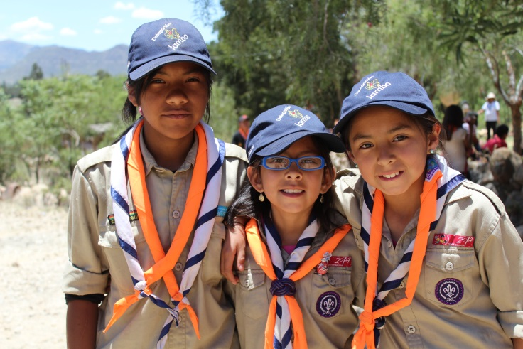
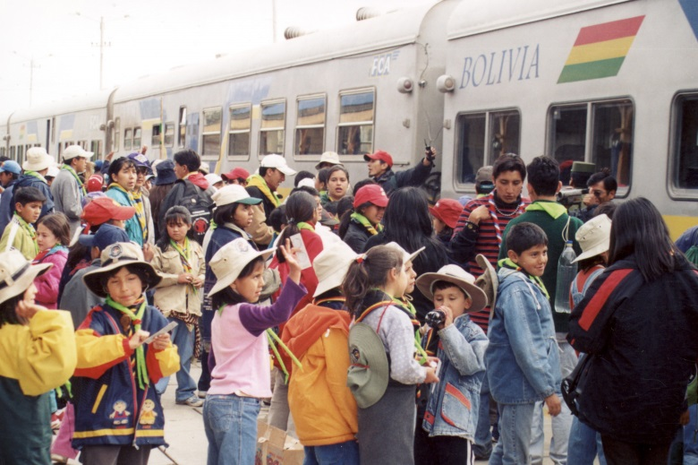
Actividades de Lobatos (6 a 11 años)
sus actividades estimulan el desarrollo del carácter, la coordinación física, la unión familiar y el entusiasmo por aprender.

Slide 14
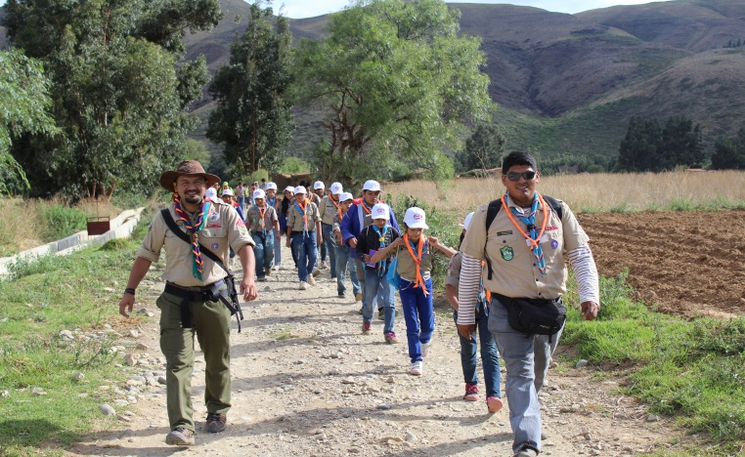
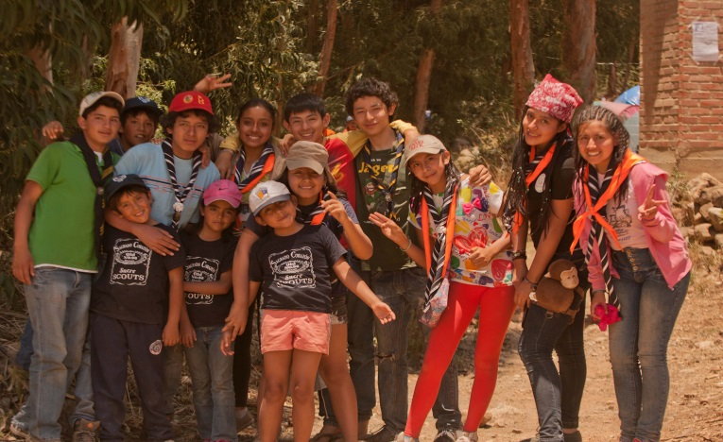
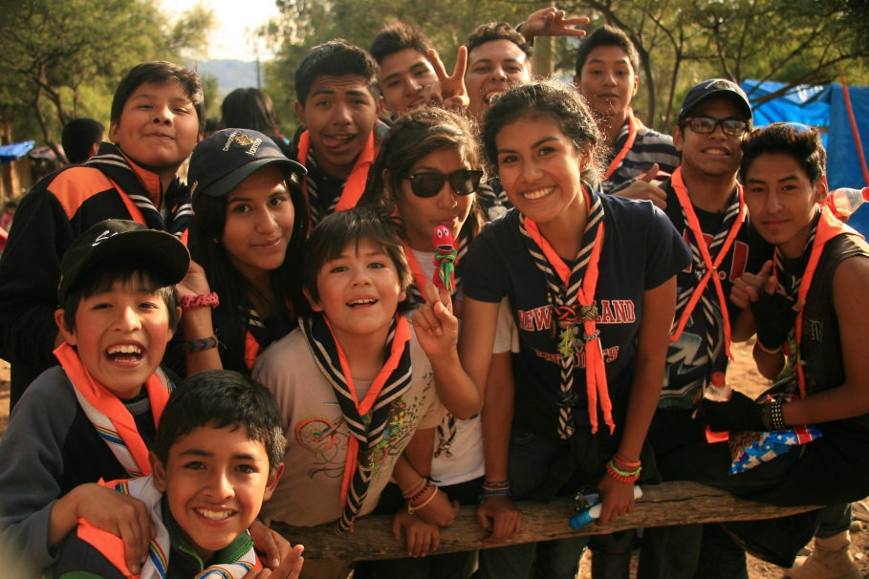
Actividades de exploradores (11 a 14 años).
Se alienta a los jóvenes a adoptar y vivir bajo significativos valores personales, como base para tener éxito en la vida.

Slide 15
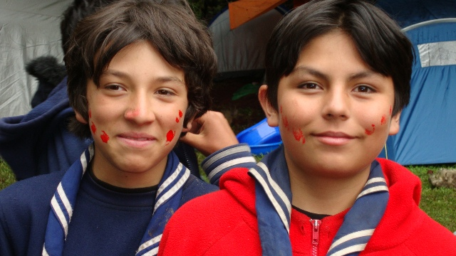
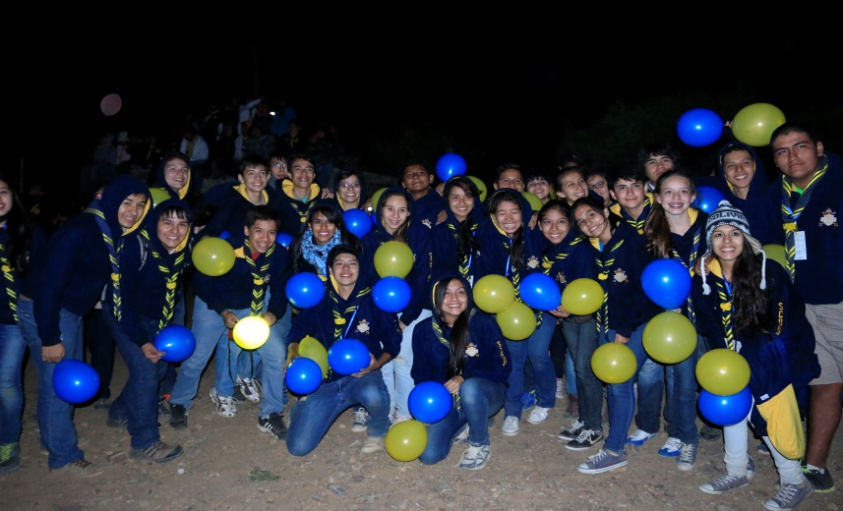
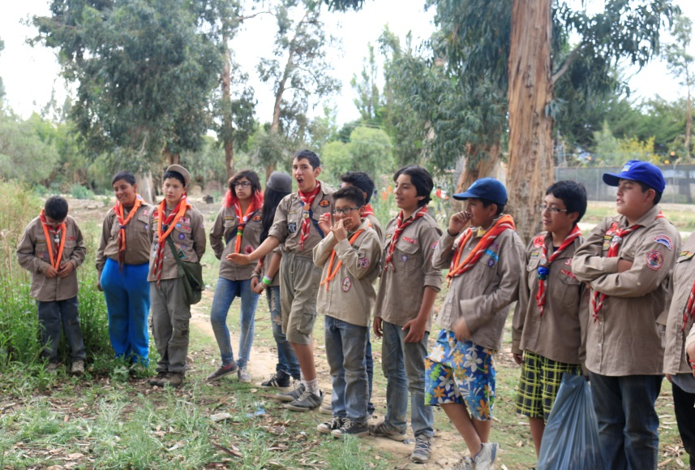
Actividades de exploradores (11 a 14 años).
Las actividades incluyen entrenamiento físico y de liderazgo, aventuras en áreas naturales, e incentivos para que los jóvenes dominen habilidades.

Slide 16
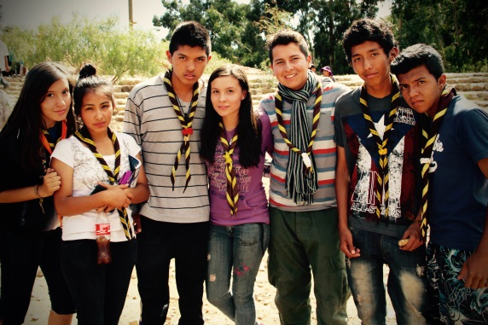
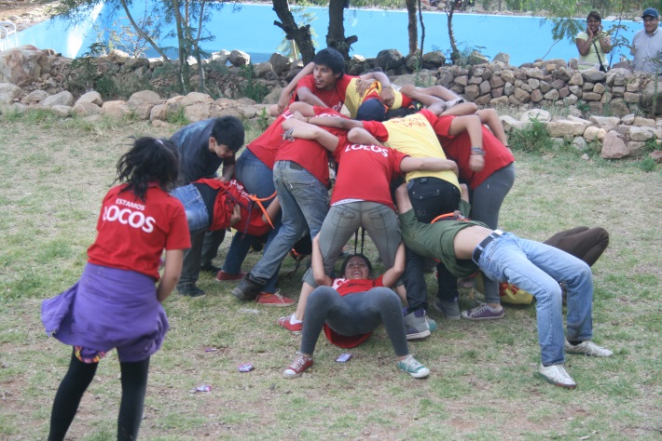
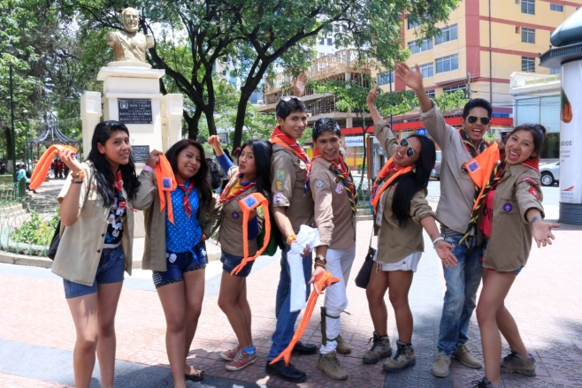
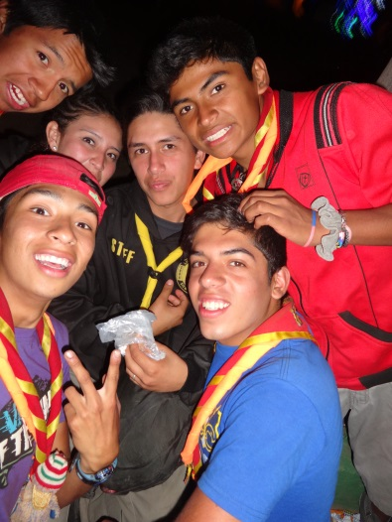
Actividades de PIONEROS (15 a 17 años).
Tenemos un programa para jóvenes diseñado para forjar el carácter, la conducta ciudadana y la condición física. Se ejercitan en liderazgo, civismo, condición física, actividades sociales, al aire libre y servicio a la Comunidad.

Slide 17
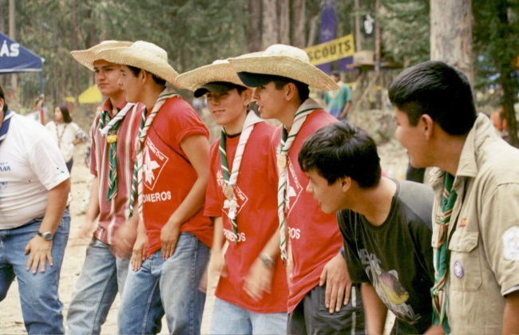
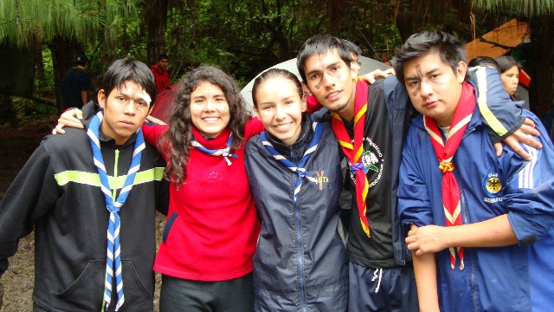
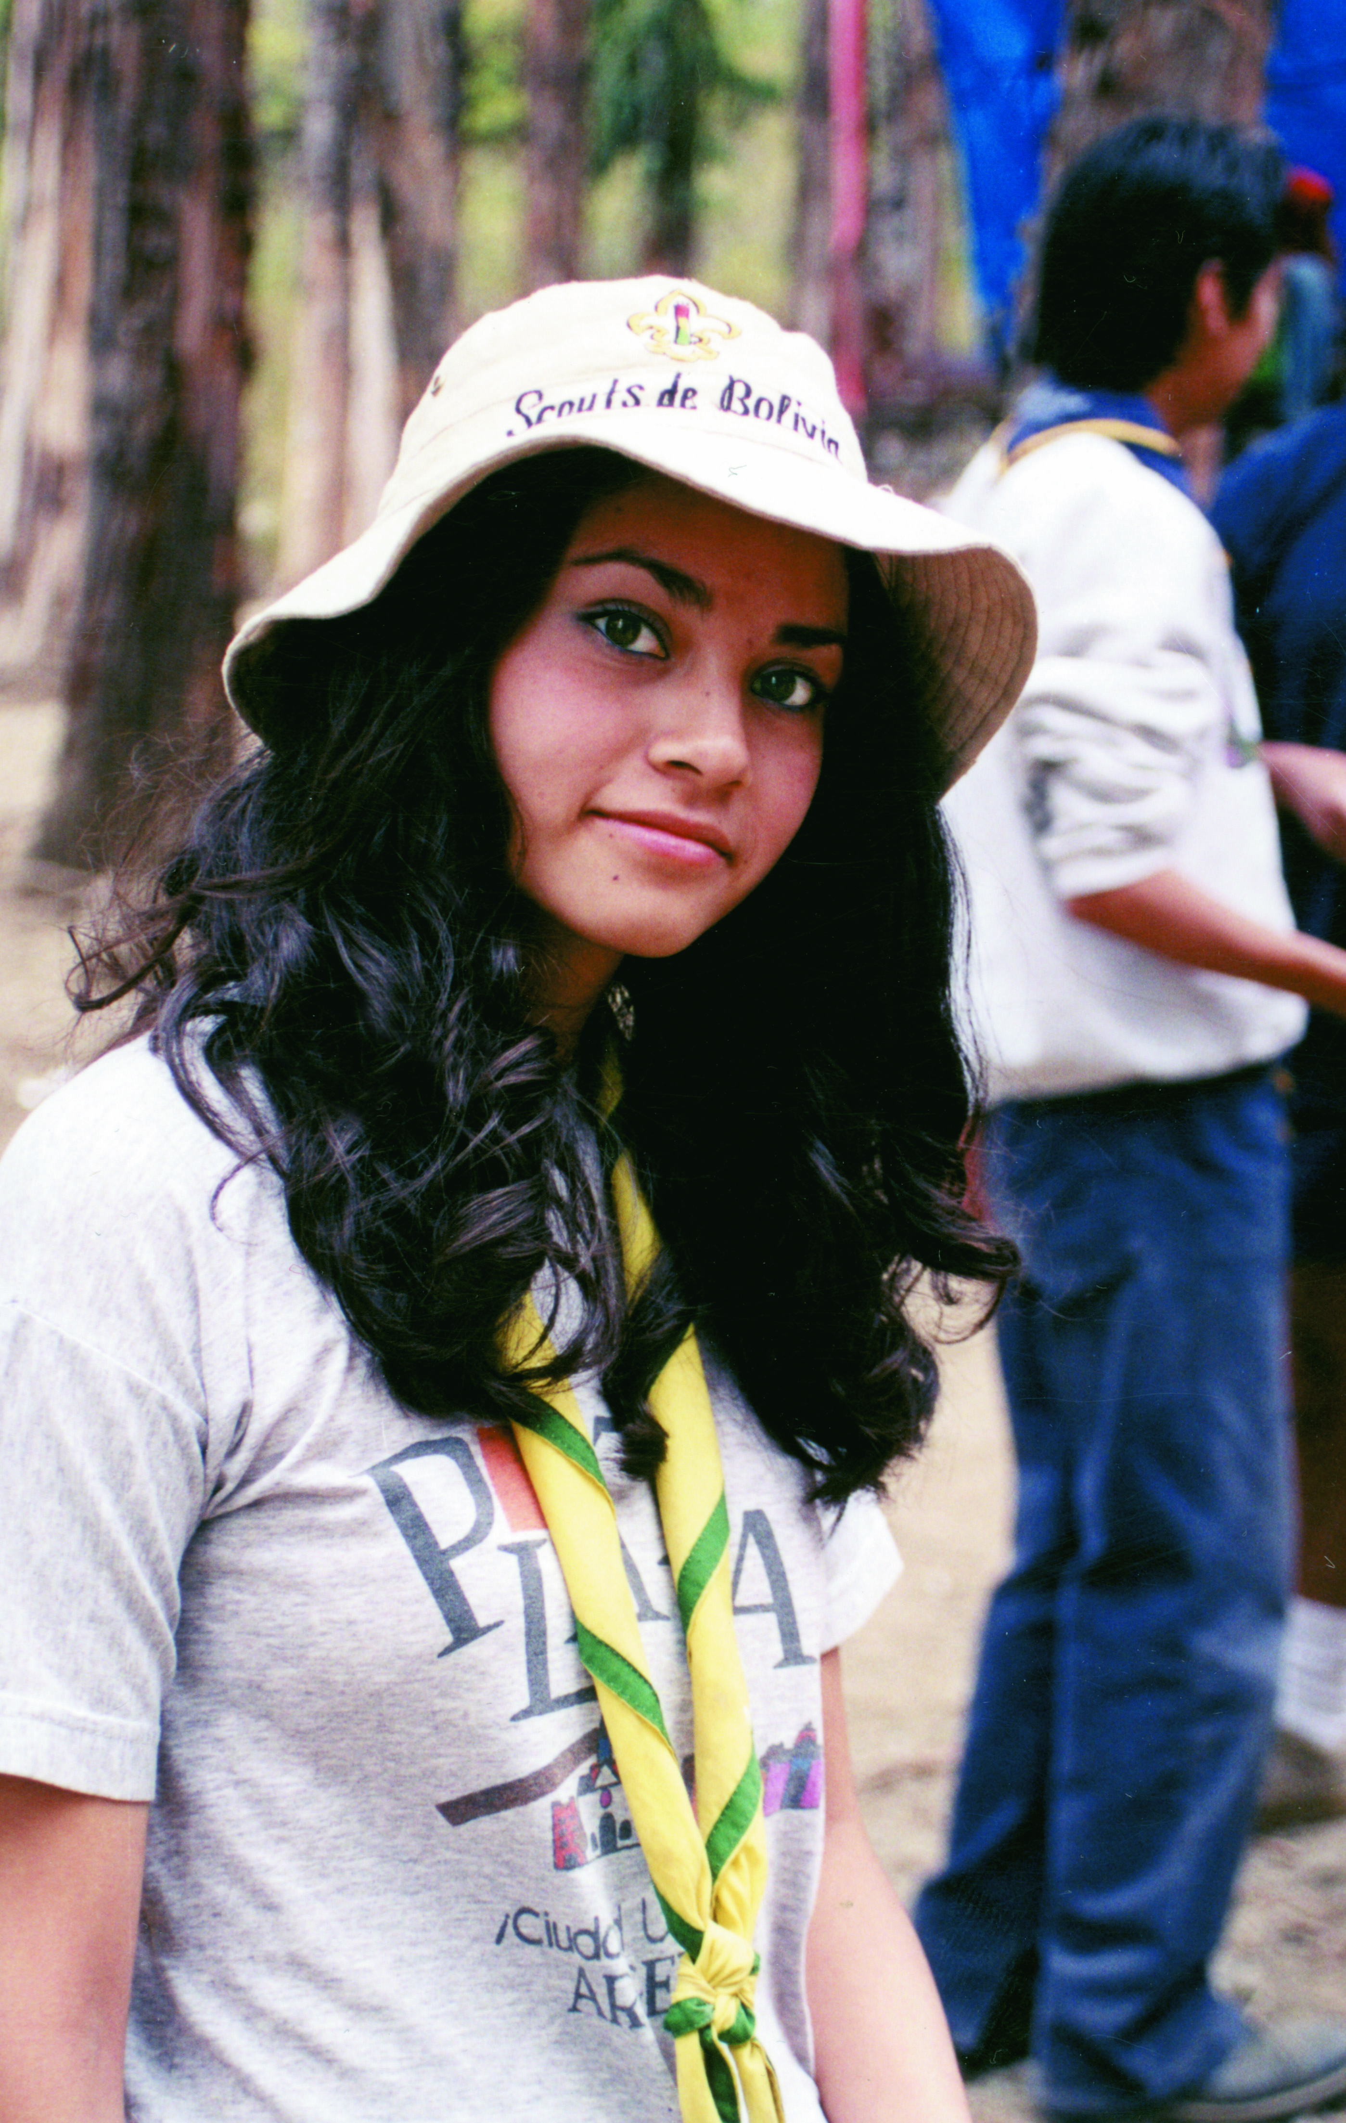
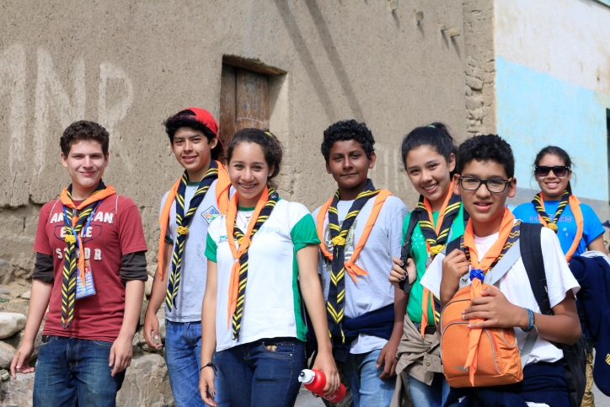
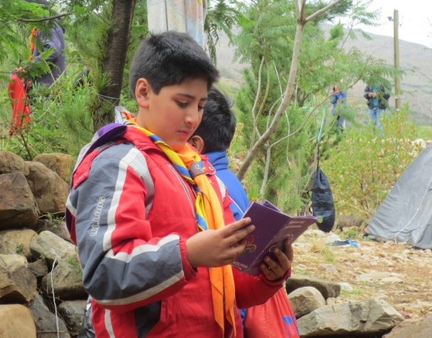
Actividades de PIONEROS (15 a 17 años).
En los pioneros se proporciona actividades para enseñar a los jóvenes el significado verdadero de los valores, toma de decisiones éticas, habilidades para la vida, técnicas de liderazgo y resolución de conflictos para ayudar a los jóvenes a madurar y convertirse en adultos exitosos y seguros de sí mismos.

Slide 18
Actividades de Rovers (18 a 21 años)
El programa contribuye a que los jóvenes puedan realizar proyectos de servicio y desarrollo de la comunidad, desarrollando habilidades de liderazgo, planificación, resolución de conflictos y trabajo en equipo.

Slide 19
Creemos que usted comparte con nosotros las preocupaciones de construcción de un mejor futuro para todos, en ese camino, la formación de lideras, capacitados para gestionar empresas y emprendimientos, es una tarea para la cual nuestros scouts están mejor preparados.

Slide 20
Le invitamos a apoyar el Movimiento Scout, o patrocinar un Grupo Scout como parte de sus acciones de responsabilidad social. Llame al Distrito Scout de su Departamento.

Slide 21
GRACIAS!!!
Los esperamos!!!

